Slide 1

Bartın Üniversitesi
Edebiyat Fakültesi
Felsefe Bölümü
Oryantasyon Eğitimi

Slide 2
BARTIN ÜNİVERSİTESİ
Bartın Üniversitesi 22 Mayıs 2008 tarihinde kurulmuştur.
Edebiyat Fakültesi 27.09.2010 tarihinde kurulmuştur.
2010-2016 Eğitim ve Öğretim yılları arasında Ağdacı Kampüsü’nde yer alan Edebiyat Fakültesi, 2016-2017 Eğitim ve Öğretim yılında Kutlubey Kampüsü’ne taşınmıştır.

Slide 3
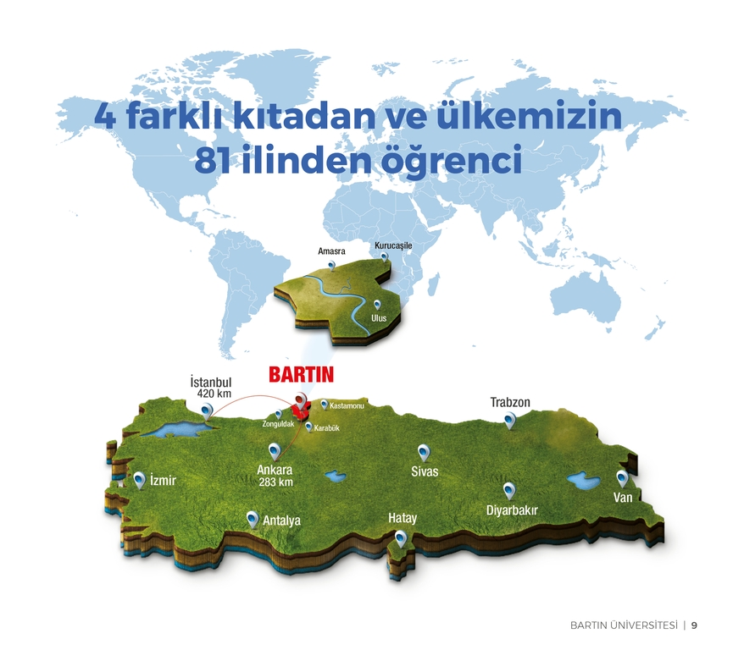
ÖĞRENCİ ODAKLI ÜNİVERSİTE
Misyonumuz:
Bartın Üniversitesi’nin misyonu, öğrenci merkezli bir yaklaşımla nitelikli bireyler yetiştirmek, toplumsal sorumluluk bilinciyle bilime, sanata ve kültüre ulusal ve evrensel düzeyde katkı sağlamaktır.
Vizyonumuz:
Çözüm odaklı bir yaklaşımla bilimsel ve toplumsal sorunlara yönelik araştırmalar ve uygulamalar gerçekleştiren, kurumsal kültürü ve aidiyet duygusu yüksek, verdiği iyi eğitimle tercih edilen bir üniversite olmaktır.

Slide 4

ÖĞRENCİ ODAKLI ÜNİVERSİTE

Slide 5
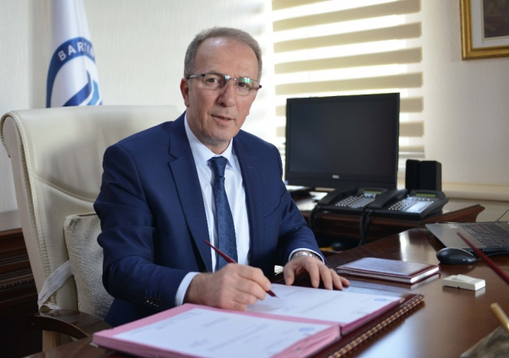
REKTÖRLÜK
Bartın Üniversitesi Rektörü
Prof.Dr. Orhan UZUN

Slide 6





SOSYAL MEDYADA BARTIN ÜNİVERSİTESİ
https://www.facebook.com/bartinedu
https://twitter.com/bartinedu
https://www.instagram.com/bartinuni/
https://www.youtube.com/user/bartinedu

Slide 7
FAKÜLTEMİZİ VE BÖLÜMÜMÜZÜ TANIYALIM

Slide 8
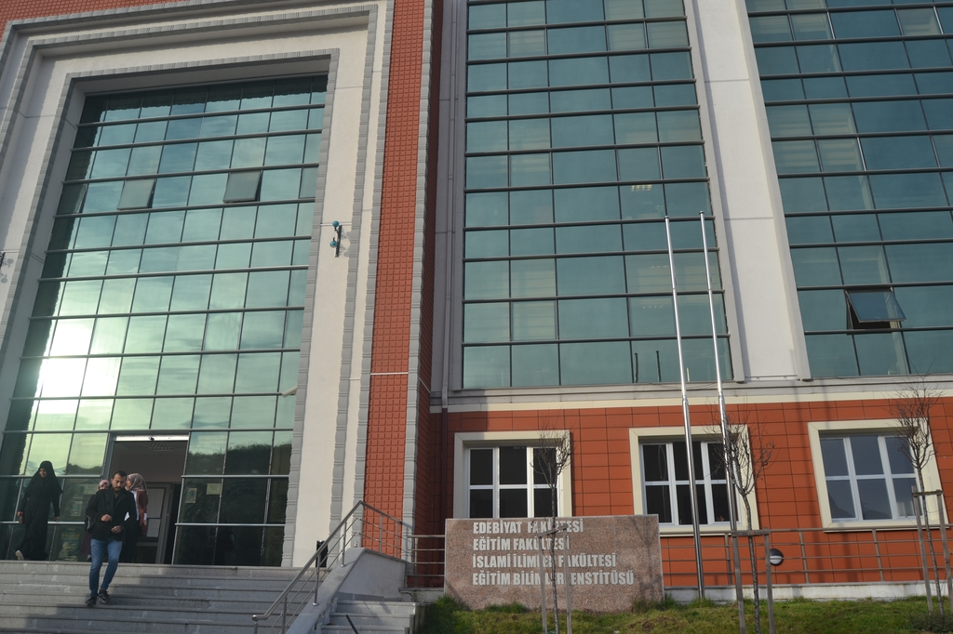
BARTIN ÜNİVERSİTESİ EDEBİYAT FAKÜLTESİ
Dil, edebiyat, felsefe, psikoloji, arkeoloji, tarih ve toplum bilimleri alanlarında verdiği eğitimle varlığı, insanı, kültür ve medeniyetleri, ulusal ve evrensel değerleri öğretirken öğrencilerinin düşünme ve problem çözme becerilerini geliştiren nitelikli bir eğitim sunmaktadır.
Disiplinler arası ve çok yönlü bakış eğitim programlarımızın temel felsefesidir.

Slide 9
EDEBİYAT FAKÜLTESİ BÖLÜMLERİ
Bilgi ve Belge Yönetimi Bölümü
Türk Dili ve Edebiyatı Bölümü
Çağdaş Türk Lehçeleri ve Edebiyatları Bölümü
Mütercim ve Tercümanlık
Felsefe Bölümü
Psikoloji Bölümü
Sosyoloji Bölümü
Tarih Bölümü
Sanat Tarihi Bölümü
ÇİFT ANADAL PROGRAMI

Slide 10
FELSEFE BÖLÜMÜ
Bartın Üniversitesi Edebiyat Fakültesi Felsefe Bölümü 2015 yılında öğretime başlamıştır.
Bünyesinde Bilim Tarihi ABD, Felsefe Tarihi ABD, Mantık ABD, Sistematik Felsefe ABD ve Türk-İslam Düşüncesi Tarihi ABD olmak üzere beş ana bilim dalını barındırmaktadır.
Bölümümüzde 130 öğrenciye lisans eğitimi verilmektedir.
Bölümümüzde 2017-2018 Eğitim-Öğretim yılında Yüksek Lisans Programı açılmıştır.
Yükseköğretim Yürütme Kurulu’nun 31/12/2019 tarihli kararıyla Felsefe bölümünde Doktora Programı açılmasına karar verilmiştir. 2020 yılı Güz döneminde ilk Doktora öğrencisi kabul edilmiştir.
Bölümümüz ilk mezunlarını 2019 yılının Haziran ayında vermiştir.

Slide 11
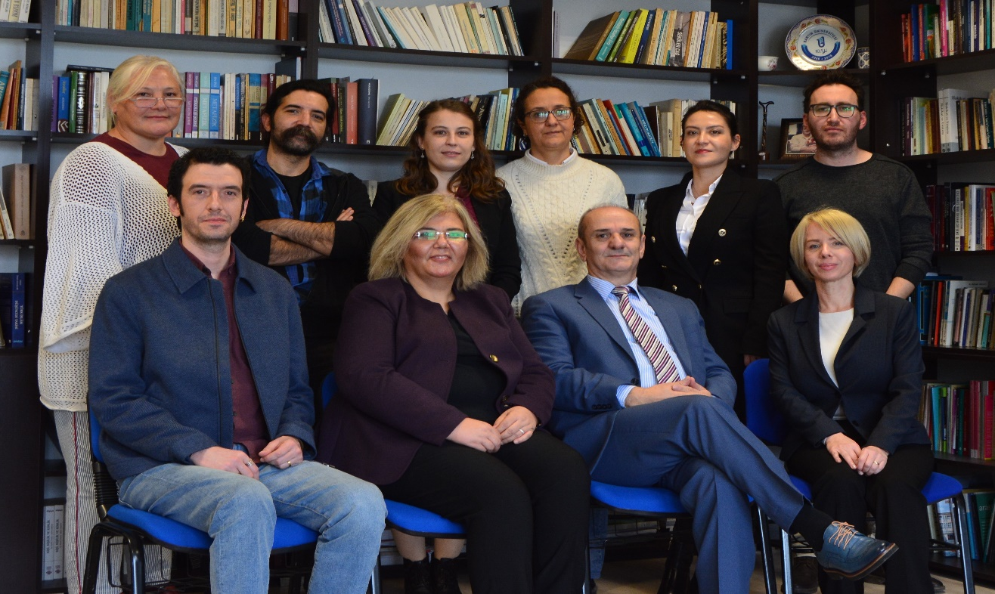
FELSEFE BÖLÜMÜ
Felsefe bölümünde, temel felsefe bilgi birikiminin edindirilmesi, eleştirel ve sorgulayıcı felsefi bakış açısının kazandırılması amaçlanmaktadır. Bu doğrultuda Eski Çağ’dan günümüze temel felsefe tarihi eğitiminin yanı sıra mantık, değer, etik, bilgi, varlık, siyaset, tarih, hukuk ve insan felsefesi gibi felsefenin temel disiplinlerini içeren dersler verilmektedir.
Bölümün Temel İlke ve Hedefleri
Eleştirel düşünme.
Çok boyutlu eğitim-öğretim.
Evrensel nitelikte mesleki eğitim.
Üniversitenin ve bölümün iç dinamikleri çerçevesinde kurumsal bütünlük.
Kapsayıcı, kucaklayıcı ve demokratik yaklaşım kazandırma.

Slide 12
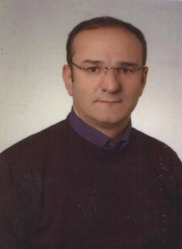
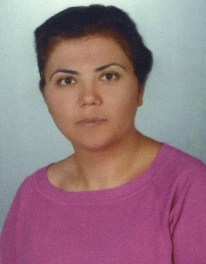
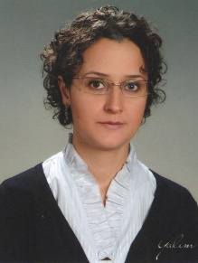
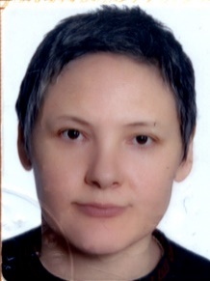
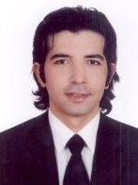
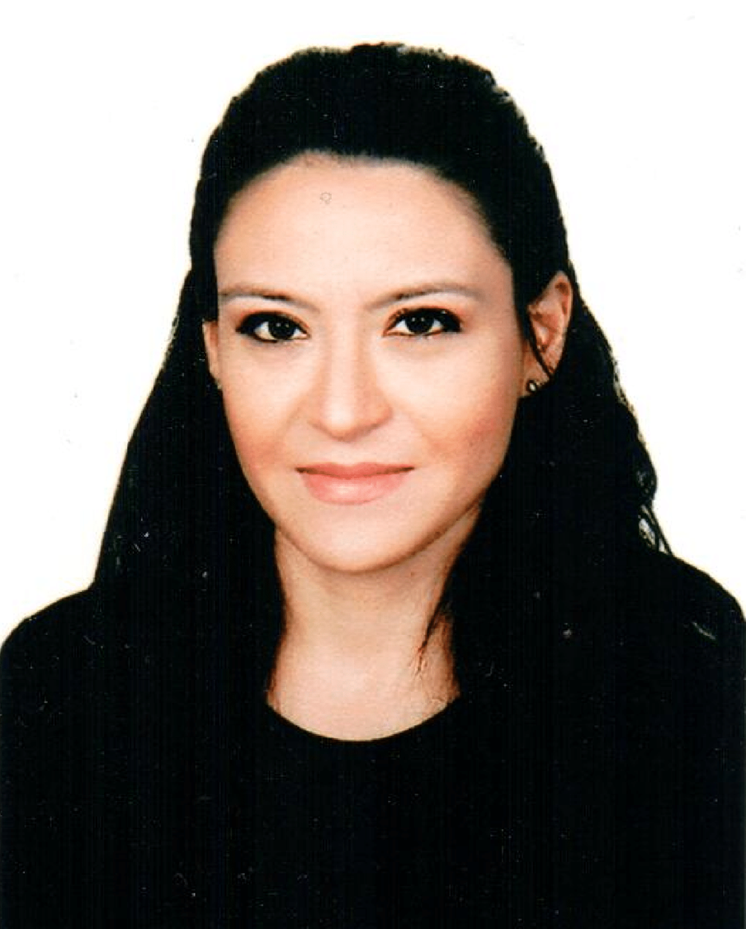
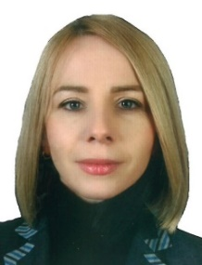
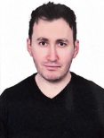
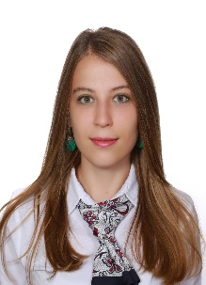
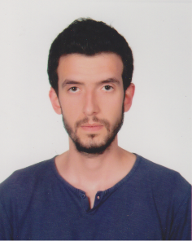
AKADEMİK KADRO
Prof. Dr. Sedat YAZICI
Prof. Dr. Aslı YAZICI
Doç. Dr. Ayşe Gül ÇIVGIN
Dr. Öğr. Üyesi Gülüse AKSOY
Dr. Öğr. Üyesi Berk Utkan ATBAKAN
Dr. Öğr. Üyesi İrem ASLAN SEYHAN
Dr. Öğr. Üyesi Svıtlana NESTEROVA COŞKUN
Dr. Öğr. Üyesi Tolgahan TOY
Arş. Gör. Fahriye YARAŞ ELALMIŞ
Arş. Gör. Öner GÜLER

Slide 13
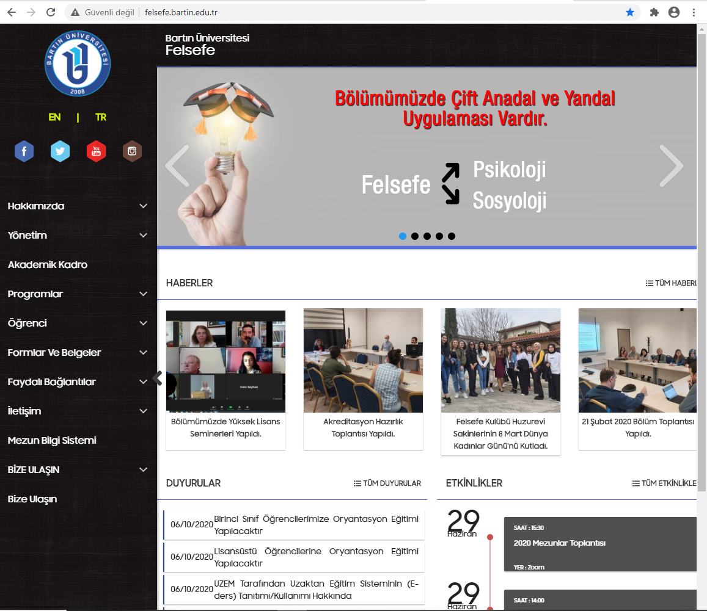
Bölüm WEB Sayfamız

Slide 14

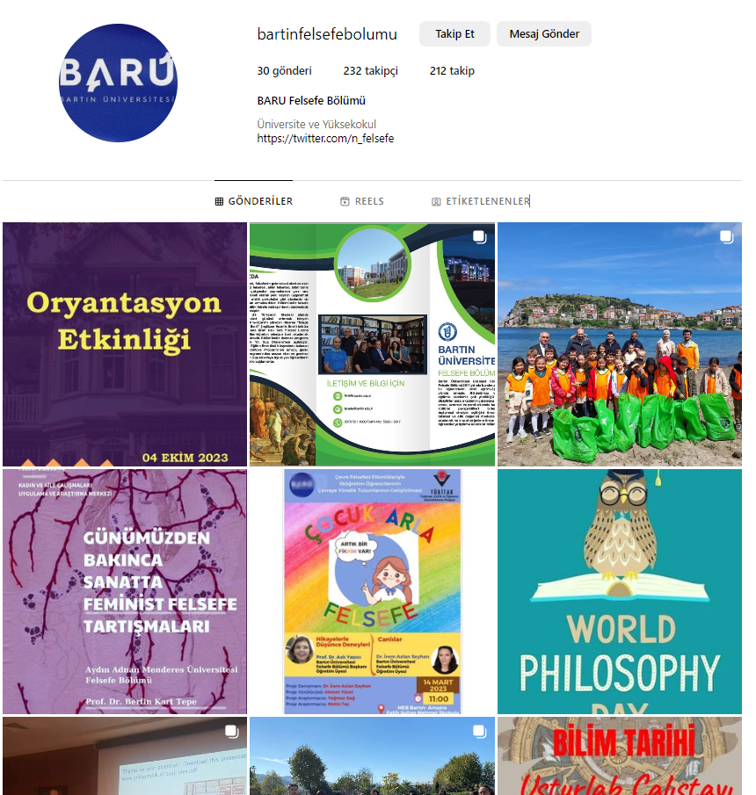


Sosyal Medya Hesaplarımız
Bartın Felsefe
bartinfelsefebolumu
Bartın Felsefe

Slide 15
ÖĞRENCİ DANIŞMANLIKLARI
Sınıf Birinci öğrencilerin danışmanı: Dr. Öğr. Üyesi Tolgahan TOY.
Sınıf Birinci öğrencilerin danışmanı: Dr. Öğr. Üyesi İrem ASLAN SEYHAN.
Sınıf Birinci öğrencilerinin danışmanı: Dr. Öğr. Üyesi B. Utkan ATBAKAN.
Sınıf Birinci öğrencilerinin danışmanı: Dr. Öğr. Üyesi Svıtlana NESTEROVA COŞKUN.
Danışman, öğrencinin devam ettiği programdaki başarı durumu ve derslerin program içindeki dağılımını dikkate alarak öğrencinin alması gereken zorunlu ve seçmeli dersler hakkında öğrenciye önerilerde bulunur ve öğrencinin ders kaydını onaylar.
Ders kaydı danışmanın onayı ile tamamlanır. Ders kayıt belgelerinin, kayıt süresi içinde ilgili yerlere teslim edilmesi gerekir.
Dersler; zorunlu ve seçmeli olarak iki gruba ayrılır. Öğrencinin almak zorunda olduğu dersler zorunlu, seçerek almak zorunda olduğu dersler seçmeli ders olarak adlandırılır. Öğrenci, programda yer alan tüm zorunlu dersler ile öngörülen seçmeli derslerden gerekli sayıda almak ve başarılı olmakla yükümlüdür. Seçmeli dersten başarısız olan öğrenci başka bir seçmeli ders alabilir.
Öğrenci Danışmanlıkları, Ders Seçimleri ile İlgili Yönergeler ve Öğrenci Disiplin Yönetmeliği Hakkında

Slide 16
Erasmus, Farabi ve Mevlana Değişim Programları
Değişim Programları Koordinatörü: Dr. Öğr. Üyesi Tolgahan TOY
Erasmus Programı Nedir ?
Erasmus programı, Avrupa’daki yüksek öğretim kurumlarının birbirleri ile çok yönlü işbirliği yapmalarını teşvik etmeye yönelik bir Avrupa Birliği programıdır. Yüksek öğretim kurumlarının birbirleri ile ortak projeler üretip hayata geçirmeleri, kısa süreli öğrenci ve akademik personel değişimi yapabilmeleri için hibe niteliğinde karşılıksız mali destek sağlamaktadır. Bölümümüz Polonya’da bulunan NICOLAUS COPERNICUS UNIVERSITY IN TORUN, Bulgaristan’da bulunan ST CYRIL AND ST METHODIUS UNIVERSITY OF VELIKO TARNOVO, Güney Afrika’da bulunan UNİVERSİTY OF JOHANNESBURG, Kenya’da bulunan KENYATTA UNİVERSİTY ve Ukrayna’da bulunan IVAN FRANKO NATIONAL UNIVERSITY OF LVIV üniversiteleri ile anlaşmalıdır.
Mevlana Değişim Programı
Mevlana Değişim Programı, yurtiçinde eğitim veren yükseköğretim kurumları ile yurtdışında eğitim veren yükseköğretim kurumları arasında öğrenci ve öğretim elemanı değişimini gerçekleştirmeyi amaçlayan bir programdır. Değişim programına katılmak isteyen öğrenciler en az bir en fazla iki yarıyıl eğitim için programdan faydalanabilirler.
Farabi Değişim Programı Nedir?
Kısaca "Farabi Değişim Programı" olarak adlandırılan Yükseköğretim Kurumları Arasında Öğrenci ve Öğretim Üyesi Değişim Programı, üniversite ve yüksek teknoloji enstitüleri bünyesinde ön lisans, lisans, yüksek lisans ve doktora düzeyinde eğitim-öğretim yapan yükseköğretim kurumları arasında öğrenci ve öğretim üyesi değişim programıdır. Farabi Değişim Programı, öğrenci veya öğretim üyelerinin bir veya iki yarıyıl süresince kendi kurumlarının dışında bir yükseköğretim kurumunda eğitim ve öğretim faaliyetlerine devam etmelerini amaçlamaktadır.

Slide 17
Çift Anadal- Yandal Programları
3. yarıyıldan itibaren bu başvurulmak istenilen bölüm başkanlığına başvuru tarihleri takip edilerek müracat edilebilir.
Yandal Programı: Bir diploma programına kayıtlı öğrencinin öngörülen şartları taşıması kaydıyla, başka bir diploma programı kapsamında belirli bir konuya yönelik sınırlı sayıda dersi almak suretiyle diploma yerine geçmeyen bir belge alabilmelerini sağlayan programdır. Bu programa başvurabilmek için en az için 2,50 ortalama sahibi olmak gerekir. Ayrıca yandal programına başvurabilmek için öğrencinin başvurduğu yarıyıla kadar anadal diploma programında aldığı tüm dersleri başarıyla geçmiş olması gerekmektedir.
Çift Anadal Programı: Bir diploma programına kayıtlı öğrencinin öngörülen şartları taşıması kaydıyla, başka bir diploma programına da eş zamanlı olarak kayıt olmasıdır. Bunun için en az 3,00 ortalama sahibi olmak gerekmektedir. Çift anadal programına başvurabilmek için öğrencinin başvurduğu yarıyıla kadar anadal diploma programında aldığı tüm dersleri başarıyla geçmiş olması gerekmektedir.

Slide 18
FELSEFE BÖLÜMÜNDE ÇİFT ANADAL VE YANDAL
EĞİTİM İMKANLARI
Çift Anadal Programına Başvurulabilen Programlar
Turizm ve Otel İşletmeciliği (Ön Lisans) Bilgisayar Programcılığı (Ön Lisans) Psikoloji (Lisans) Sosyoloji (Lisans) Sanat Tarihi (Lisans) Tarih (Lisans) *İngilizce Mütercim ve Tercümanlık (İngilizce) (Lisans) (*:Bu bölümde ÇAP yapacak öğrenciler 1 yıl zorunlu İngilizce Hazırlık eğitimi görecektir.) **İslami İlimler (Lisans) (**:Bu bölümde ÇAP yapacak öğrenciler 1 yıl zorunlu Arapça Hazırlık eğitimi görecektir.) Siyaset Bilimi ve Kamu Yönetimi (Lisans) İktisat (Lisans) İşletme (Lisans) Uluslarası Ticaret ve Lojistik (Lisans)
Yan Dal Programına Başvurulabilen Programlar
Sosyoloji Psikoloji Tarih Sanat Tarihi Çağdaş Türk Lehçeleri ve Edebiyatları *İngilizce Mütercim ve Tercümanlık (İngilizce) Siyaset Bilimi ve Kamu Yönetimi Peyzaj Mimarlığı Uluslararası Ticaret ve Lojistik

Slide 19
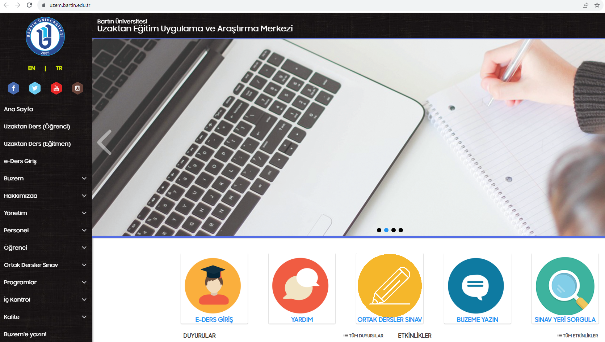
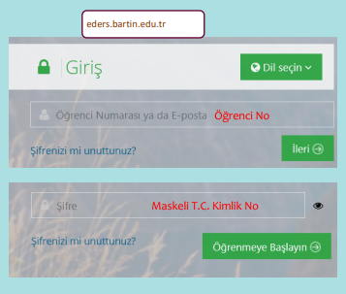
UZEM
Üniversitemizde 2023-2024 Güz döneminde tüm birimlerdeki ortak zorunlu dersler (Türk Dili, Yabancı Dil, Atatürk İlkeleri ve İnkılap Tarihi) uzaktan eğitim yoluyla verilmektedir. Bu dersleri alan öğrencilerimizin E-ders sistemi (Uzaktan eğitim) üzerinden sisteme giriş yaparak dersleri düzenli olarak takip etmeleri gerekmektedir.

Slide 20
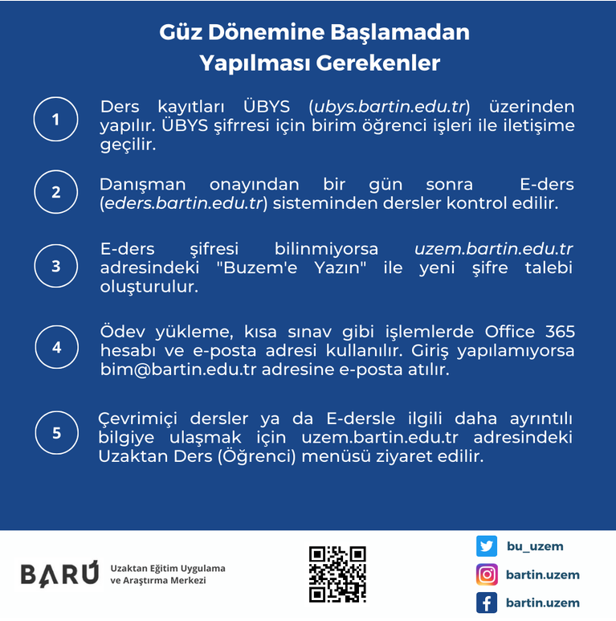
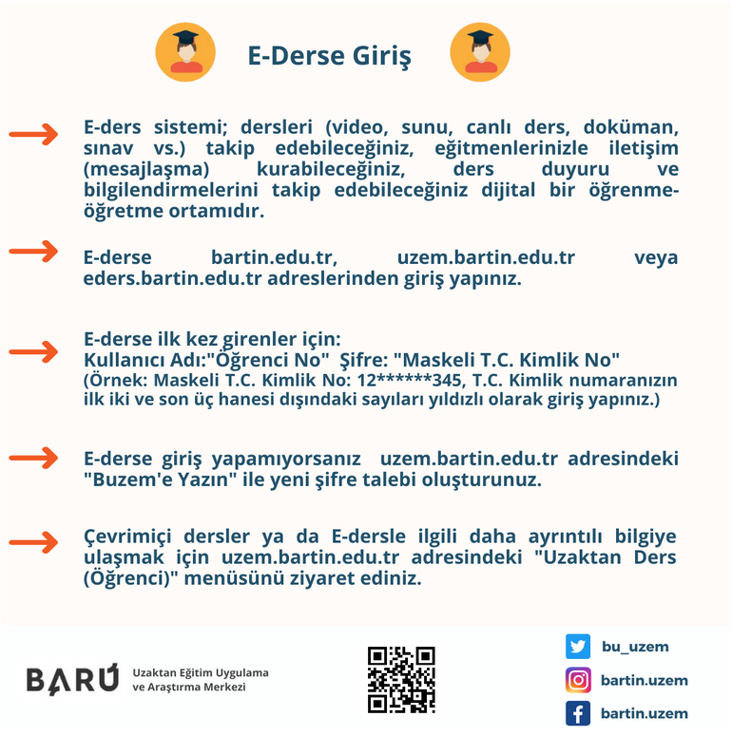
UZEM

Slide 21
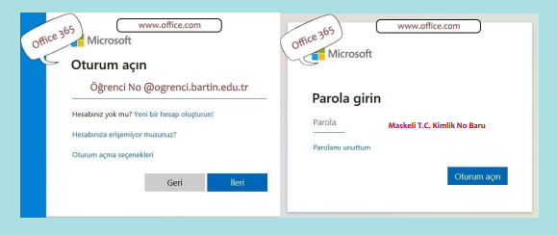
Office 365
Bilgi İşlem Daire Başkanlığı aracılığıyla tüm öğrencilerimize kurumsal Office 365 eposta adresi açılmaktadır. Office 365 hesabınız aracılılığıyla e-posta, 5TB ücretsiz OneDrive depolama alanı, sınav, anket vs. hizmetler sunulmaktadır. Özellikle uzaktan eğitim derslerinde ödev ve sınavlarda eğitmenlerimiz bu alanı kullandığından kullanıcı adı ve şifrenizi mutlaka edinmeniz gerekmektedir. Geçmiş dönemde Office 365 hesapları olan öğrencilerimiz, hesaplarını aynen kullanabilirler. Yeni öğrencilerimize yönelik açıklamalar aşağıda verilmiştir. Office 365 hesabınıza yönelik şifre yenileme işlemleri ve sorularınız için Bilgi İşlem Daire Başkanlığı ile iletişime (bim@bartin.edu.tr) geçebilirsiniz.
Kullanıcı Adı : öğrencino@ogrenci.bartin.edu.tr (örnek kullanıcı adı 24000000000@ogrenci.bartin.edu.tr gibidir.)
Geçici Parola: 12345678910 Türkiye Cumhuriyeti kimlik numaralı öğrencinin geçici parolası 12345678910Baru şeklindedir.
Sisteme giriş yaptıktan sonra şifrenizi yenileyiniz ve güncel olarak kullandığınız cep telefon numaranızı sisteme kaydediniz.

Slide 22
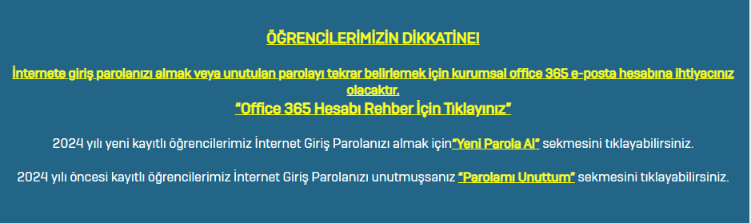
WİFİ AĞI
2024-2025 Eğitim ve Öğretim yılı yeni kayıtlı öğrencilerimiz WİFİ ağını (İnternet) aktif olarak kullanabilir. Kullanıcı adları ve geçici parolaları aşağıdaki gibidir;
Kullanıcı Adı: öğrencino (örnek kullanıcı adı 24000000000 gibidir.)
Şifre: “Yeni Parola Al” seçeneğinden ilerlemeniz gerekmektedir.

Slide 23
Felsefe Bölümünü Okumak İsteyen Öğrencilerde Bulunması Önerilen Nitelikler
Entelektüel gelişmeyi amaçlayan,
Okuma, araştırma ve yorumlama yeteneğine sahip olan,
Düşüncelerini başkalarına açık bir biçimde aktarabilen,
Soyut konularla uğraşmaktan hoşlanan,
Temel bilimler ve sosyal bilimler alanında başarılı, olaylar arasında ilişki kurma yeteneğine sahip,
Filozoflar ve sistemleri sabır ve dikkatle incelemeye meraklı, kavramları ve fikirleri sistemleştirme yeteneğine sahip kimseler olmaları gerekir.

Slide 24
İş İmkanları
Bölümümüzü tüm gereksinimlerini yerine getirerek başarı ile tamamlayan mezunlar felsefe alanında lisans diploması almaktadırlar. İş bulma imkânı, mezunların, kendilerini, çeşitli konularda geliştirmelerine ve yeteneklerini kullanabilmelerine bağlıdır.
Mezunlar lisans üstü eğitimi alarak üniversitelerde öğretim elemanı olabilecekleri gibi,
Formasyon eğitimi almaları halinde lise düzeyinde özel ve devlet okullarında öğretmen olarak çalışabileceklerdir.
Bunun yanında felsefe, edebiyat, sanat gibi farklı konularda uzmanlaşmayı tercih eden öğrenciler bu alandaki farklı dergilerde yazar veya editör olarak da çalışabilirler. Bu amaçla öğrencilerin üniversite dergilerinde yazı yazabilmelerine yönelik faaliyetlerde de bulunulmaktadır.
Mezunlar edindikleri, sorgulama, analiz etme, kapsayıcı düşünme, açıklayıcı ve inandırıcı yazı yazma becerileri sayesinde genel kültür veya yaratıcılık isteyen alanlarda iş bulabilirler.

Slide 25
MEVZUAT BİLGİLERİ
BARTIN ÜNİVERSİTESİ ÖNLİSANS VE LİSANS EĞİTİM ÖĞRETİM VE SINAV YÖNETMELİĞİ

Slide 26
ÖĞRETİM VE SINAV ESASLARI
Eğitim-öğretim yılı güz ve bahar dönemlerinden oluşur. Bir dönem, dönem sonu sınavları hariç 14 haftadır (yetmiş iş günü).
Öğrencilerin, her dönem akademik takvimde belirtilen süre içinde kayıtlarını yenilemeleri gerekir. Öğrencinin kayıt yenileyebilmesi için, öğrenim katkı payını ya da öğrenim ücretini ödemiş olması gerekir.
Süresi içinde katkı payı veya öğrenim ücretini ödemeyenler ve mazeretleri ilgili yönetim kurulunca kabul edilmeyenler, o dönem için kayıt yaptıramaz ve öğrencilik haklarından yararlanamaz. Bu durumdaki öğrencilerin sağlık hizmetleri Üniversite tarafından karşılanmaz, askerlikle ilgili işlemlerde durum askerlik şubesine bildirilir ve bu dönemler için öğrenci belgesi verilmez.
Ders kaydı, akademik takvimde belirtilen kayıt süresi içinde yapılır. Bu süre içinde ders kaydını yaptıramayan bir öğrencinin durumu, öğrencinin başvurusu üzerine ilgili yönetim kurulunda karara bağlanır. Ders kaydı yaptırılmayan dönem öğretim süresine dahildir.
Türkiye yüksek öğretim yeterlilikler çerçevesinde lisans için toplam 240 kredi esas alınır. Bir dönem için 30 kredi esas alınır.

Slide 27
ÖĞRETİM VE SINAV ESASLARI
Lisans öğrencisi, bulunduğu döneme kadar tüm derslerini almış ve başarmış olmak ve 3.00 veya üzerinde genel not ortalamasına sahip olmak şartıyla bir üst sınıfın derslerine kayıt olabilir, ancak kayıt olacağı derslerin kredi toplamı devam mecburiyeti olan derslerde çakışmamak koşuluyla 45 krediyi aşamaz.
Öğrenci, bir yükseköğretim kurumunda başarmış olduğu ders için muafiyet talebinde bulunabilir. Muafiyet talebini içeren dilekçe, muafiyete esas olacak belgelerle birlikte kayıt işlemi süresi içerisinde ilgili birime verilir. Muafiyet talebi; dersin içeriği, kredisi ve başarı notu dikkate alınarak ilgili yönetim kurulu tarafından karara bağlanır.
Teorik ve uygulamalı bir dersin en az % 70’ine devam zorunludur. Bu koşulu yerine getirmeyen öğrenci, o dersin dönem sonu ve bütünleme sınavlarına giremez.
Sağlık raporu ya da geçerli herhangi bir mazeret belgesinin olması, derse devam zorunluluğunu ortadan kaldırmaz.
Devam zorunluluğunu yerine getirdiği halde başarısız olan öğrenciler, başarısız oldukları derslere devam etmeyebilir.

Slide 28
SINAV ESASLARI
Ara sınav: Her ders için en az bir ara sınav yapılır. Proje, bitirme ödevi/tezi, laboratuvar ve atölye çalışmalarının dönem içi değerlendirmeleri ara sınav yerine geçebilir.
Mazeret sınavı: Yalnız ara sınavlar için yapılır. Ara sınavların bitimini takip eden hafta içerisinde müracaat edip ilgili yönetim kurulunca mazereti kabul edilen öğrenci, mazeret sınavına girebilir.
Dönem sonu sınavı: Dersin alındığı dönemin sonunda yapılan sınavdır.
Bütünleme sınavı: Bu sınava, dersin dönem sonu sınavına girme hakkı kazanan öğrenciler girebilir. Ancak, dersin dönem sonu sınavında başarılı olan öğrencinin bu sınava girebilmesi için, ilgili dönem sonu sınav notlarının BİM (Bilgi İşlem Merkezi) ortamına yüklenmesinin son gününe kadar birimine yazılı müracaat etmesi gerekir.

Slide 29
DEĞERLENDİRMELER VE NOTLAR
Öğrencinin kayıtlı olduğu programı bitirebilmesi ve diploma alabilmesi için, genel not ortalamasının en az 2,00 olması, tüm derslerden ve zorunlu staj/stajlardan en az DD notu alması gerekir. Bu koşulları sağlayan öğrenci normal öğretim süresinden önce diploma alabilir.
Disiplin cezası almamış olmak şartıyla kayıtlı bulunduğu programı 3,00–3,49 genel not ortalaması ile tamamlayan öğrenci onur öğrencisi, 3,50–4,00 genel not ortalaması ile tamamlayan öğrenci yüksek onur öğrencisi olarak mezun edilir. Onur öğrencisi ve yüksek onur öğrencisine diploması ile birlikte başarısını gösteren bir belge verilir.
Harf Notu AA BA BB CB CC DC DD FF | Katsayısı 4,00 3,50 3,00 2,50 2,00 1,50 1,00 0,00 | Başarı Derecesi Pekiyi İyi-Pekiyi İyi Orta-İyi Orta Zayıf- Orta Zayıf Başarısız

Slide 30

KÜTÜPHANE

Slide 31
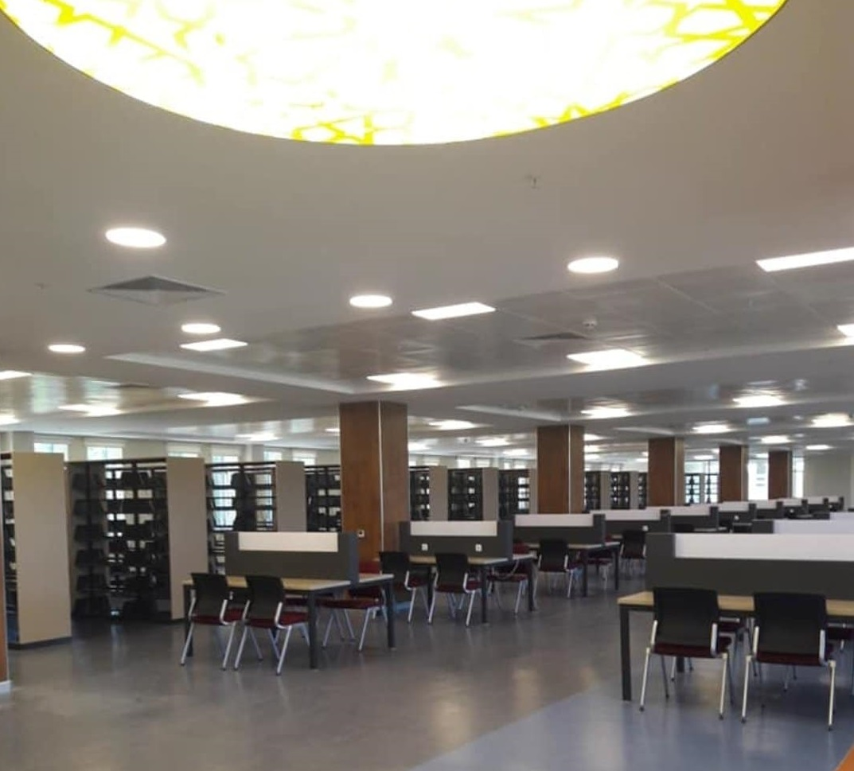
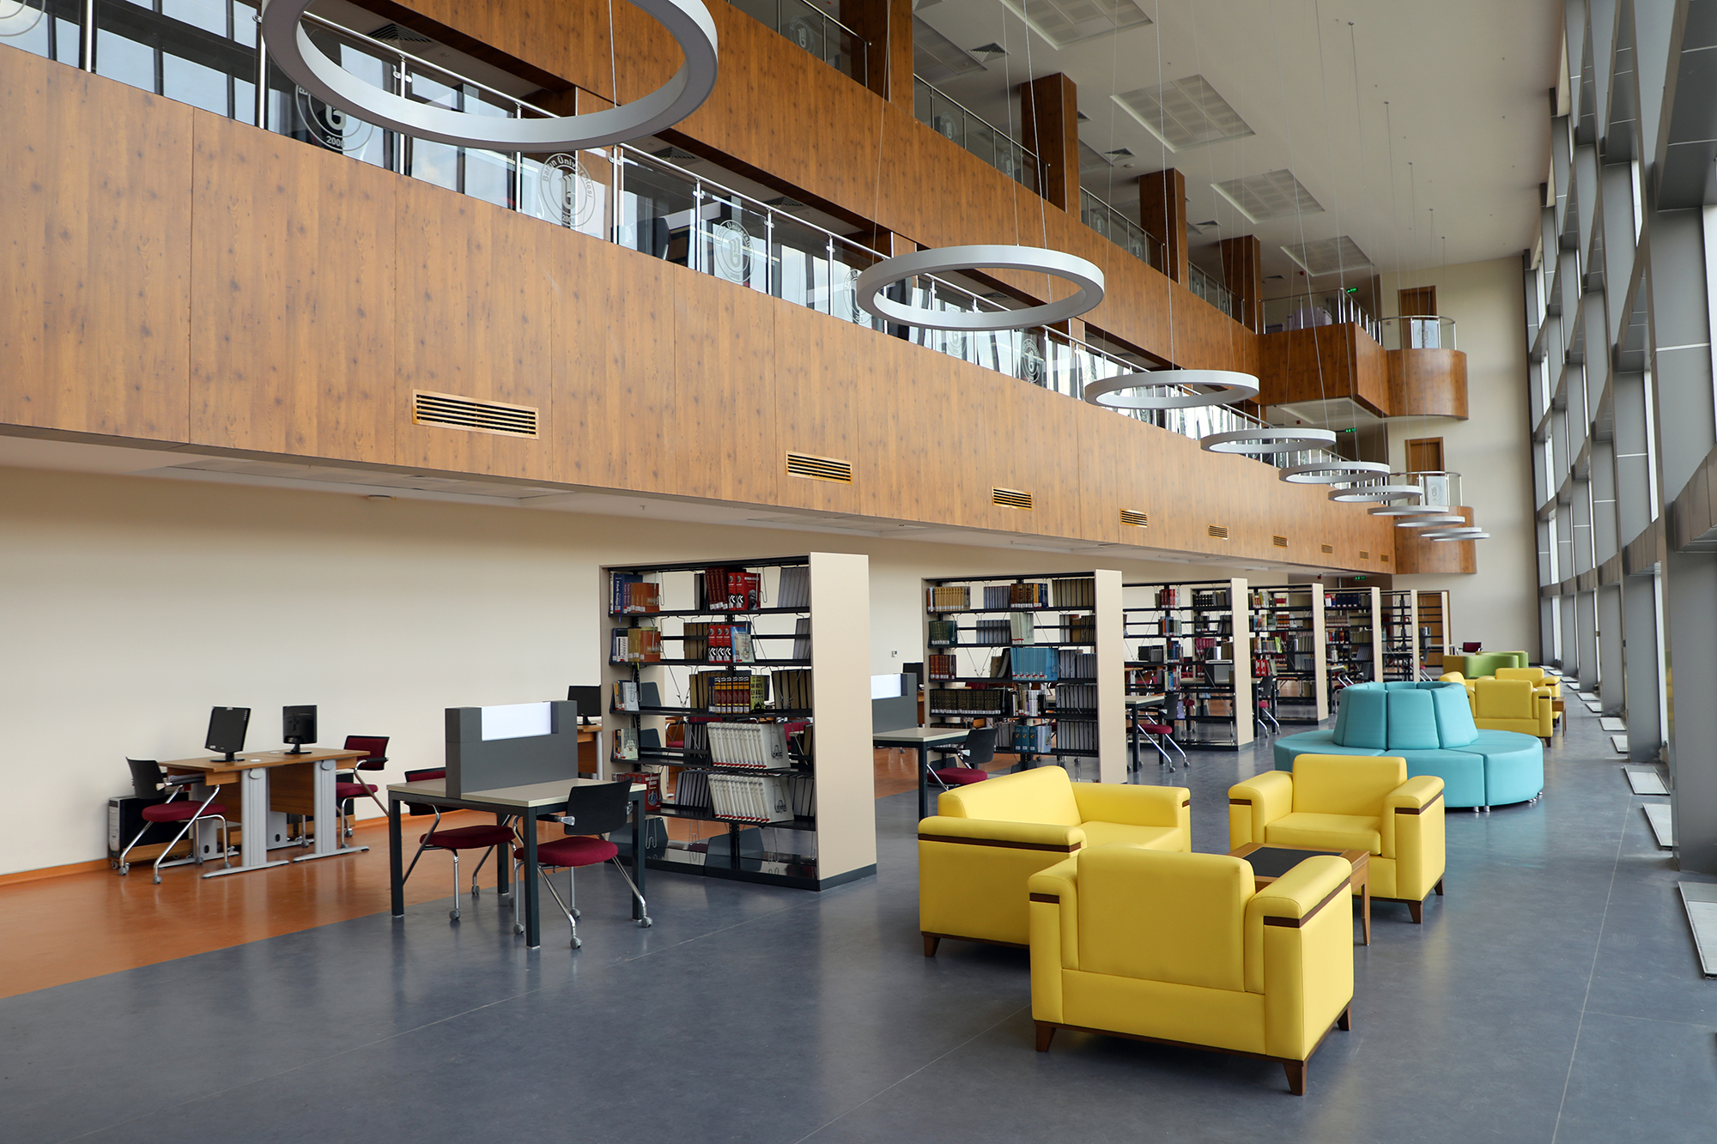
KÜTÜPHANE HİZMETLERİ
Bartın Üniversitesinin her iki kampüsünde de kütüphane hizmeti verilmektedir. 2020 yılında üniversitemizin Kutlubey Kampüsünde BÖLGEDE EN BÜYÜK SAYILAN 10.599 m² kapasiteli yeni kütüphane binasının inşaatı tamamlanmıştır.

Slide 32

KÜTÜPHANE HİZMETLERİ
Öğrencilerimizin kütüphaneden ödünç kitap alabilmeleri için Daire Başkanlığınca verilen ‘Kütüphane Üye Kartı’na sahip olmaları gerekir. Bu kart olmadan kitap ve diğer materyal ödünç alınamaz.
Lisans öğrencilerine 15 gün süre ile en çok 3(üç) kitap ödünç verilebilir. Ödünç aldığı kitabı zamanında iade etmeyen kullanıcıdan günlük gecikme bedeli alınır.
Ödünç aldığı kitabı süresi içerisinde iade etmeyen kullanıcılar bu kitabı iade etmeden ve gecikme bedelini ödemeden yeni kitap ödünç alamaz ve süre uzatma işlemi yapamaz.
Öğrencilerimizin de faydalanabildikleri "Cep Kütüphanem" uygulaması ile kütüphanemizdeki eserleri tarayabilir, üzerinizdeki kitapları görebilir, ödünç aldığınız kitapların süresini uzatabilir, "okuma listeme ekle" işlemlerinizi yapabilir ve kütüphanemizce yapılan hatırlatma bildirimlerini rahatlıkla görebilirsiniz.
Ayrıca, üniversitemizin kütüphanesinin 2009 yıldan itibaren aboneliğini sürdürmekte olduğu ve öğrencilerimizin yararlanmasına yönelik 47 veri tabanı bulunmaktadır.

Slide 33
SAĞLIK, SOSYAL VE KÜLTÜREL FAALİYETLER

Slide 34
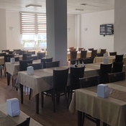
YEMEKHANE
Bölümümüzün bulunduğu Kutlubey Kampüsü’nde Öğrenci ve Personel Yemekhanesi Binası bulunmaktadır.
Üniversitemizde yemek hizmetleri Ağdacı Yerleşkesinde bulunan merkez mutfağında üretimi yapılan yemekler diğer birimlerdeki yemekhanelerde 7 çeşitten 4 tercihli yemekten oluşan menü şeklinde servisi yapılmaktadır.
Kampüste Personel ve Öğrencilerin yararlandığı yemekhanenin yanı sıra 200 kişi kapasiteli iki öğrenci kantinde ve bir kafeteryada öğrenci ve personele yiyecek ve içecek servisi yapılmaktadır. .

Slide 35
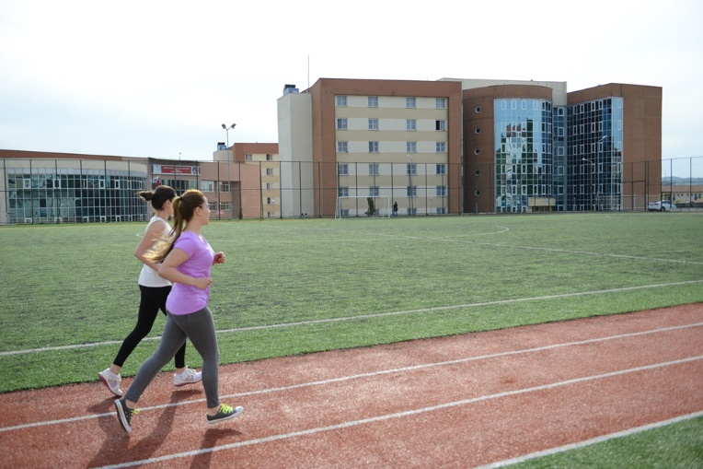
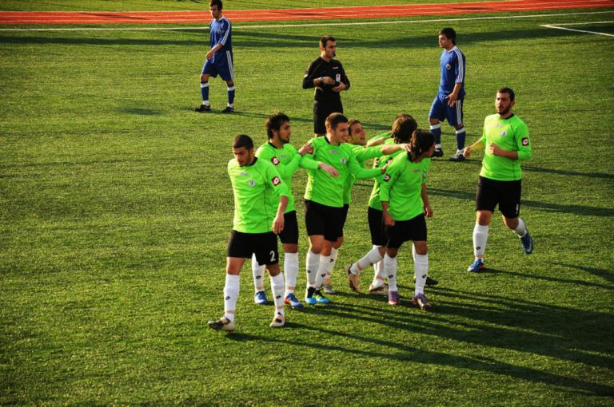
SPORTİF FAALİYETLER
Üniversitemizde sosyal, kültürel ve sportif faaliyetler desteklenmektedir.
Kutlubey kampüsünde Spor Bilimleri Fakültesi binası içinde yer alan fitness salonu üniversitemizin akademik ve idari personeli ile öğrencilerine açıktır.
Ayrıca, üniversite bünyesinde 4 adet kapalı salon, bir adet FİFA onaylı açık futbol sahası tesisi, tenis, voleybol ve basketbol tesisleri yer almaktadır

Slide 36
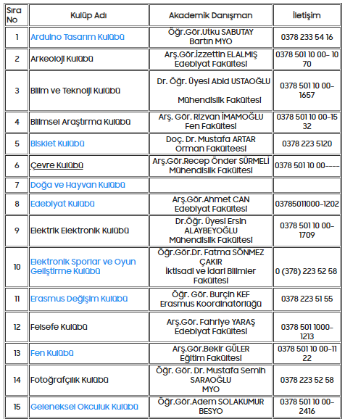
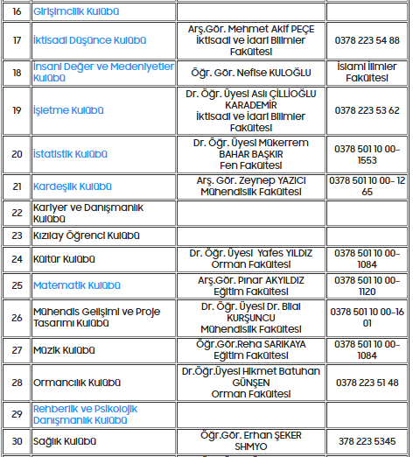
ÖĞRENCİ KULÜPLERİ

Slide 37
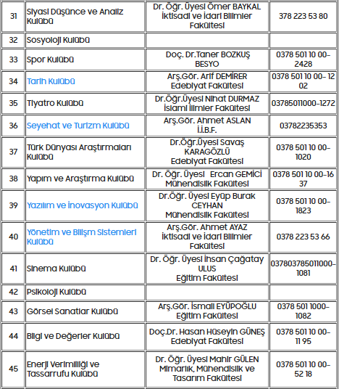
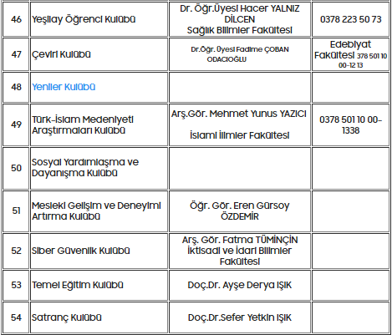
ÖĞRENCİ KULÜPLERİ

Slide 38
FELSEFE KULÜBÜ
Felsefe Kulübü 2015-2016 Eğitim Öğretim Yılı Bahar Döneminde 13.05.2016 tarihinde kurulmuştur.
Geçmiş yıllarda düzenlediğimiz bazı etkinliklerimiz;
21 Ekim 2016 tarihinde Doç. Dr. Mehmet Vural’ın konuşmacı olarak katıldığı “Gazali Felsefesi” başlıklı bir konferans düzenlenmiştir.
25 Kasım 2016 tarihinde Agora ve 20 Mart 2018’de The Theory of Everything filmlerinin gösterimi yapılmıştır.
Felsefe Kulübü her yıl Dünya Felsefe Günü etkinlikleri düzenlemektedir. Dünya Felsefe Günü etkinliklerimizde ilimizde bulunan liselerle iletişim kurarak kimi zaman onların davetiyle liselere giderek kimi zamanda onları okulumuza davet ederek etkinlikler yapılmaktadır.
11 Mayıs 2018 tarihinde Bahar Şenliklerinde kulübümüz stant açarak stantta satışa sunduğu gıda, takı vb. ürünlerden elde edilen gelirle T.C. Aile, Çalışma ve Sosyal Hizmetler Bakanlığı’na bağlı Bartın Sevgi Evlerinde bulunan çocuklara giyecek yardımı yapmıştır.
9 Mart 2019 tarihinde Dünya Kadınlar Günü’nü kentin kadınlarına karanfil dağıtarak kutlamıştır. 09.03.2020 Pazartesi günü Felsefe Kulübü üyeleri Dünya Kadınlar Günü ve Yaşlılar Haftası kapsamında 75. Yıl Huzurevi sakinlerine bir ziyaret gerçekleştirmiştir
Doğanın korunması ve daha yeşil bir dünya için Bartın Üniversitesi’nde düzenlenen organizasyonlarda Felsefe Kulübü üyeleri aktif katılım sağlamıştır. 2016 yılında Kutlubey Kampüsünün ağaçlandırılması için düzenlenen fidan dikimi etkinliğine felsefe kulübü üyeleri de katılmıştır. Yine 11 Kasım 2019 tarihinde gerçekleştirilen Geleceğe Bir Nefes etkinliğinde Kutlubey Kampüsünde kulüp üyeleri fidan dikimi yapmıştır
Öğrencilerle birlikte kahvaltı etkinliği yapılmıştır.
Bunun gibi faaliyetlerin devam etmesi planlanmaktadır.

Slide 39
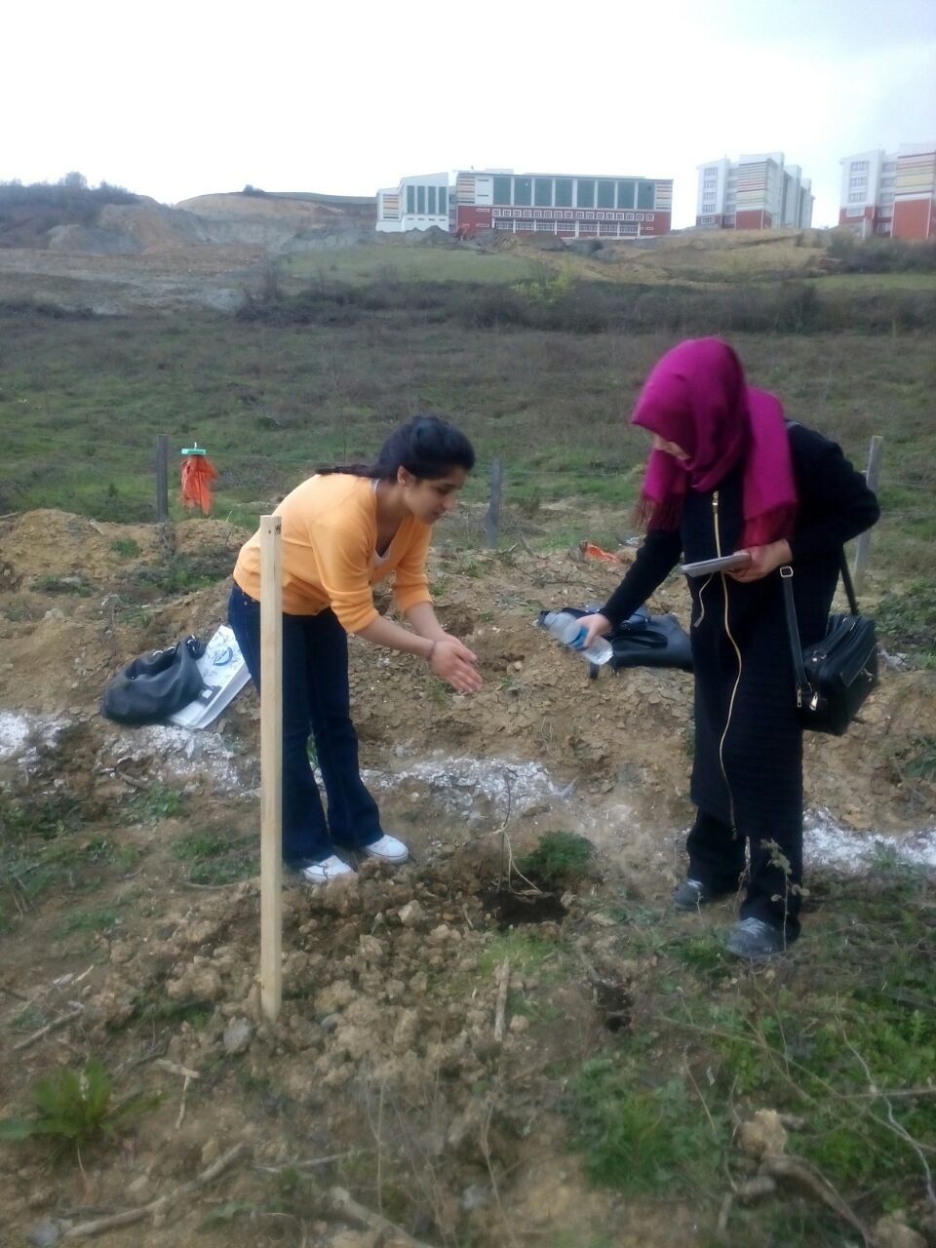
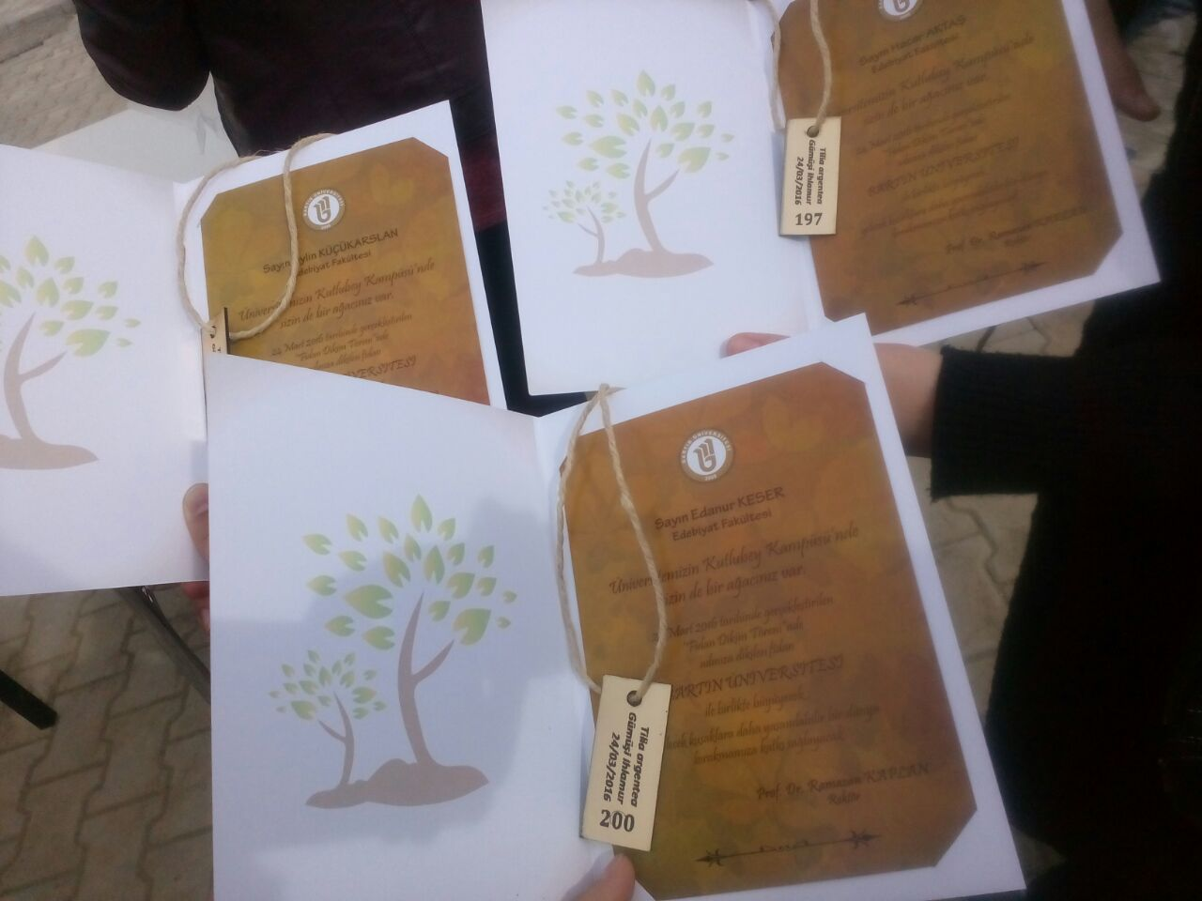

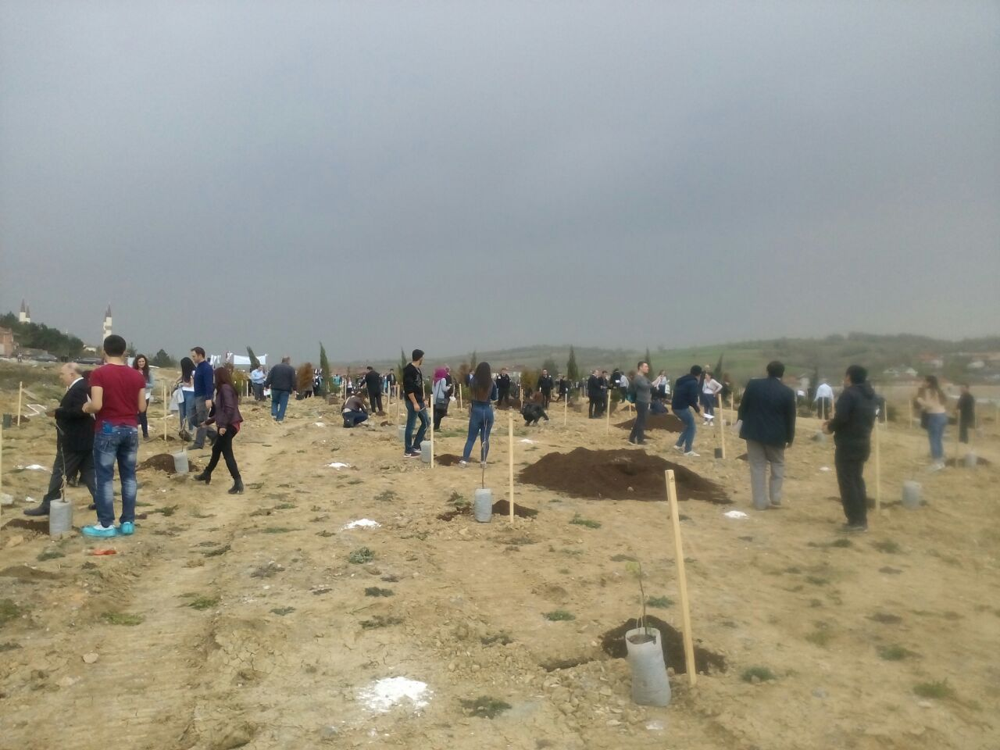

Slide 40
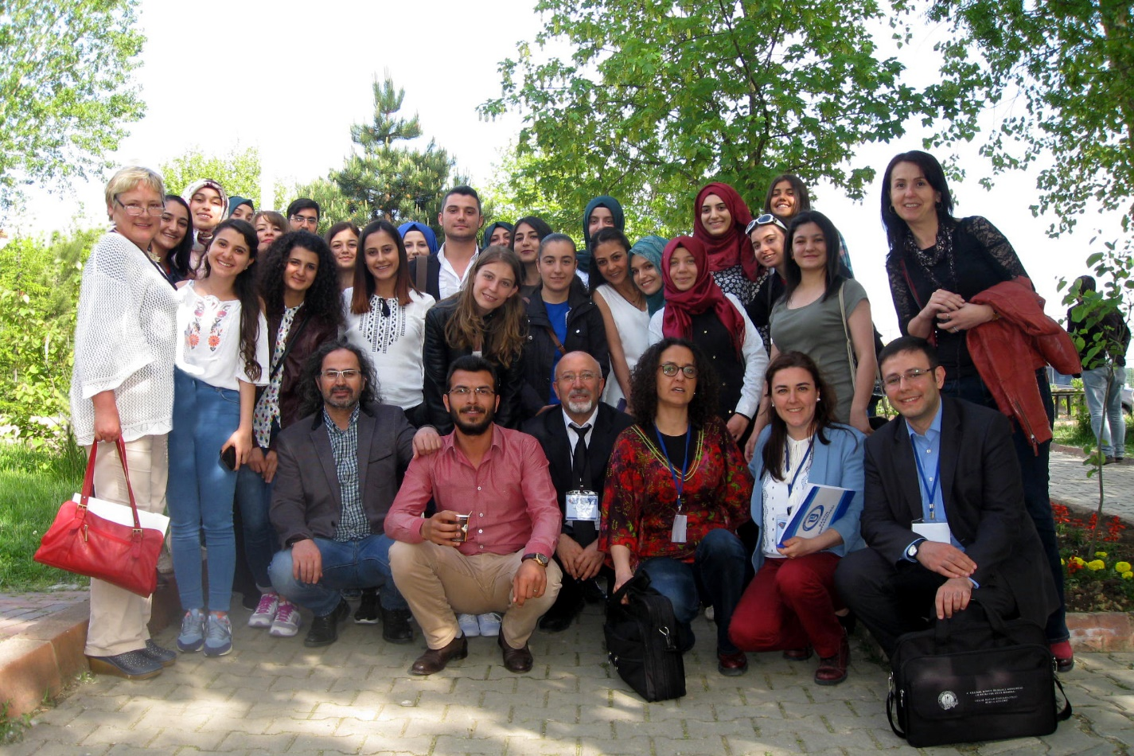
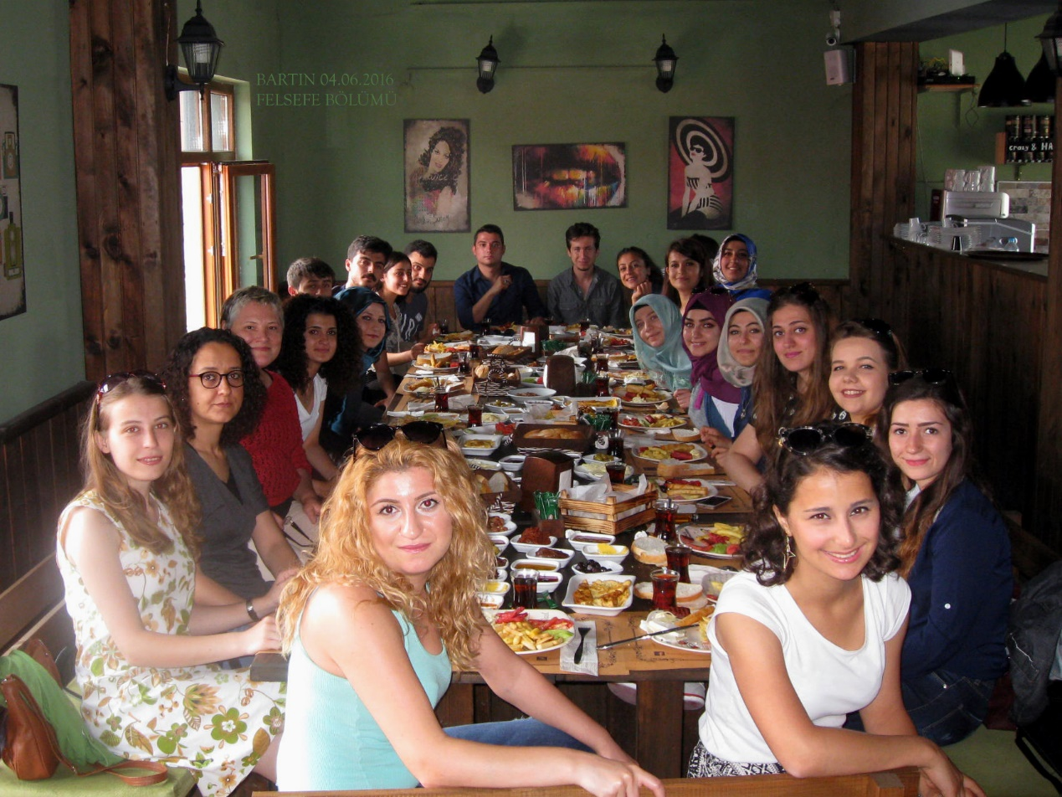

Slide 41
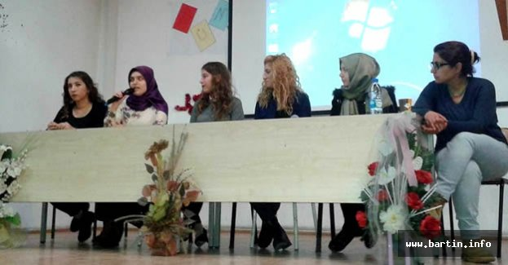
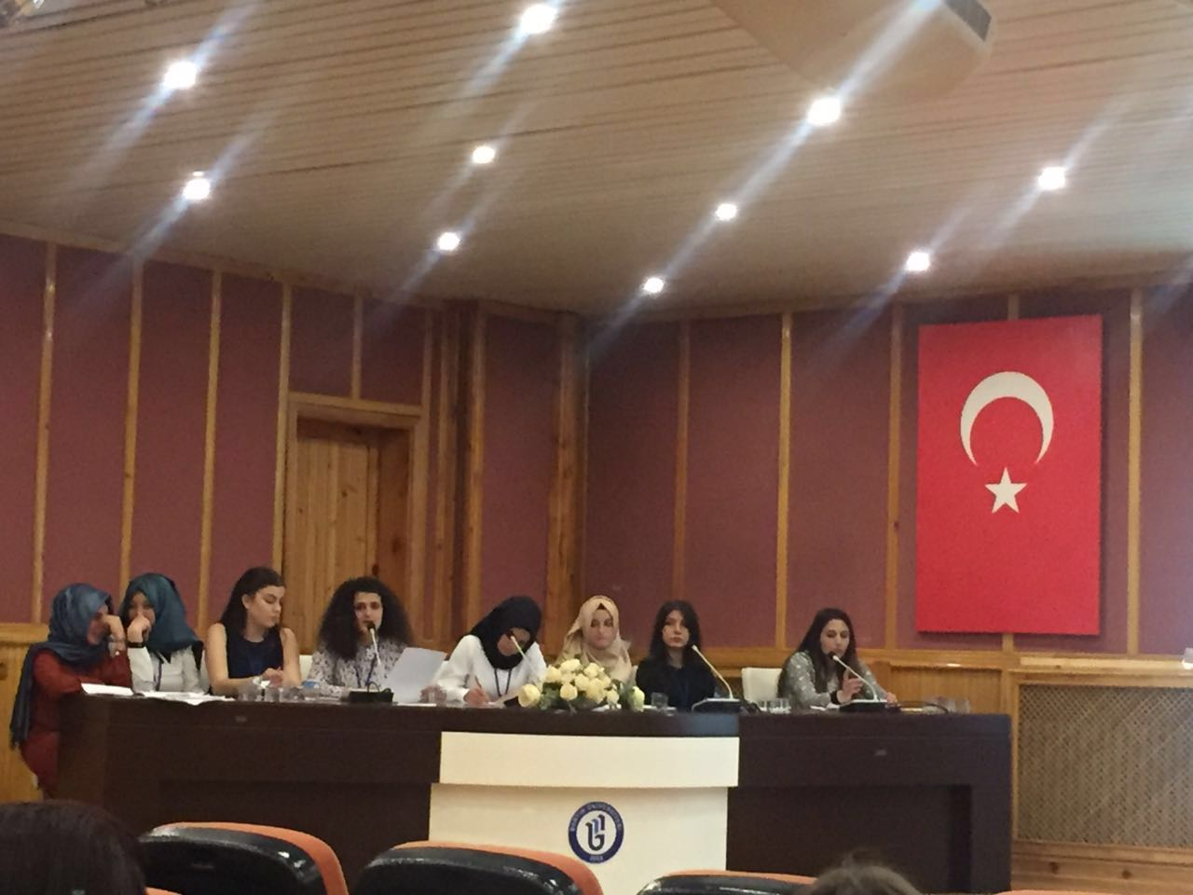

Slide 42
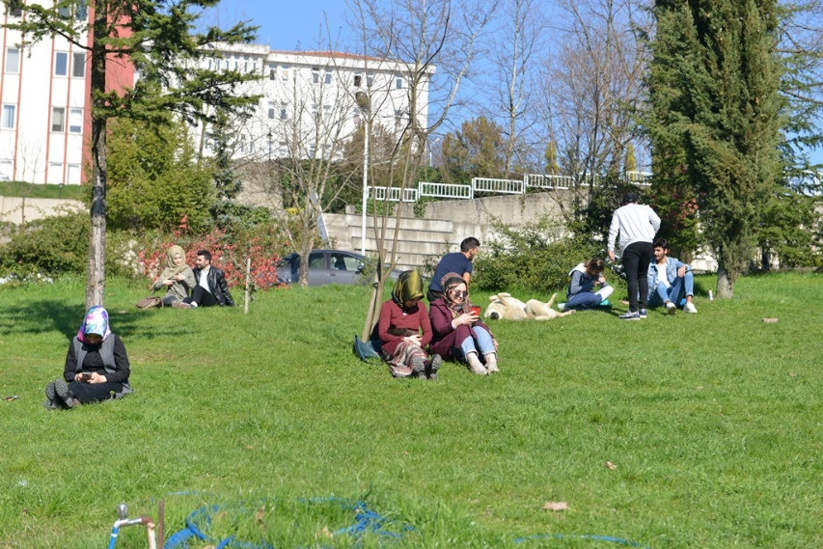
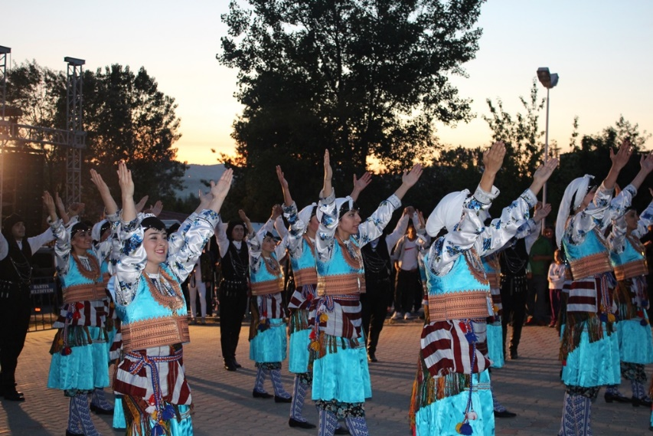
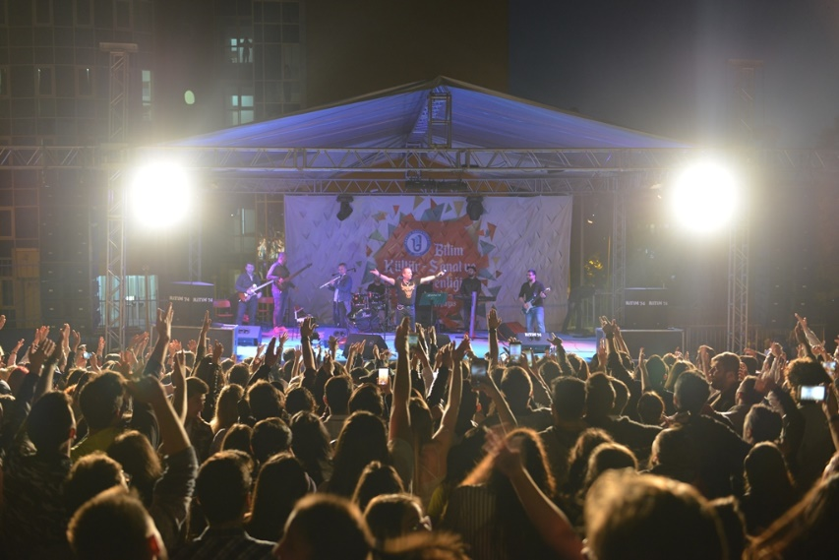

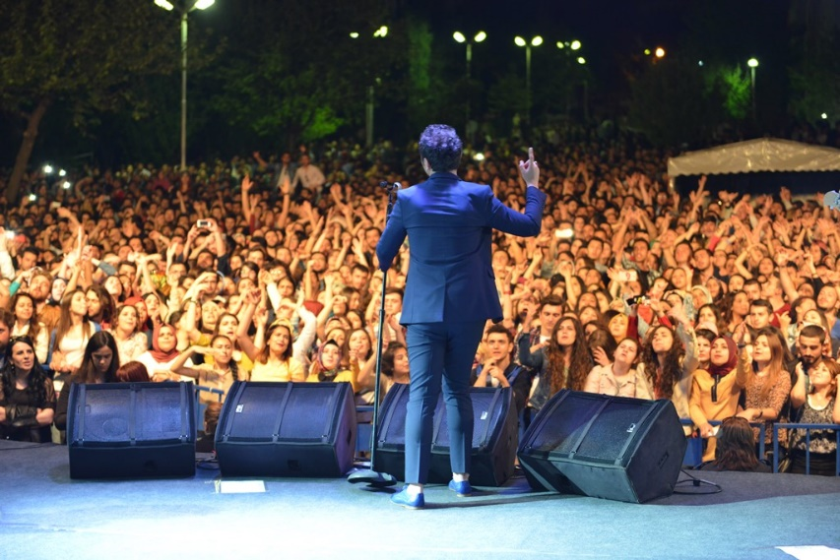
BILIM, KÜLTÜR VE SPOR ŞENLIKLERI

Slide 43
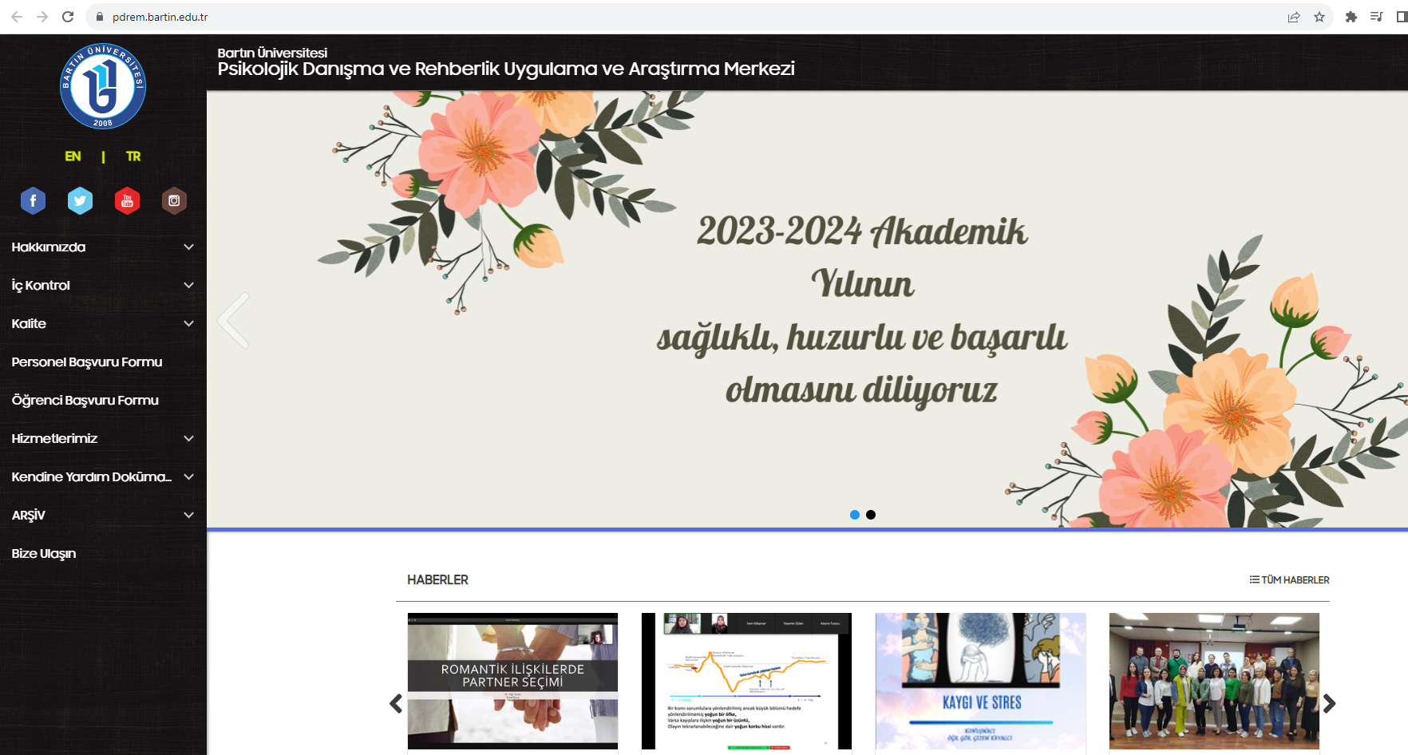
Psikolojik Danışma ve Rehberlik Uygulama ve Araştırma
Merkezi (PDREM)

Slide 44


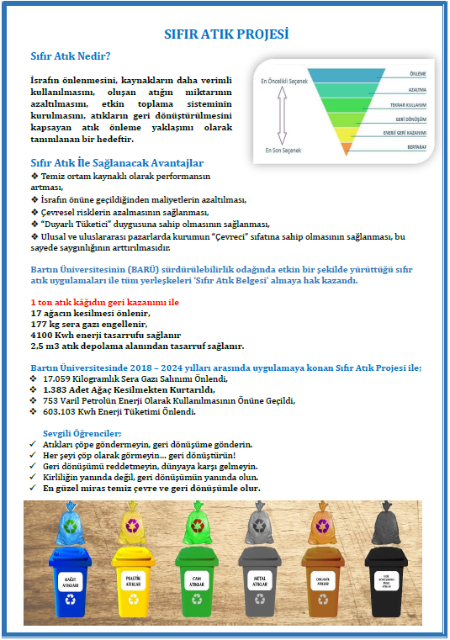
TASARRUF

Slide 45
YÖNETİMLE İLETİŞİM VE GERİ BİLDİRİM YOLLARI

Slide 46
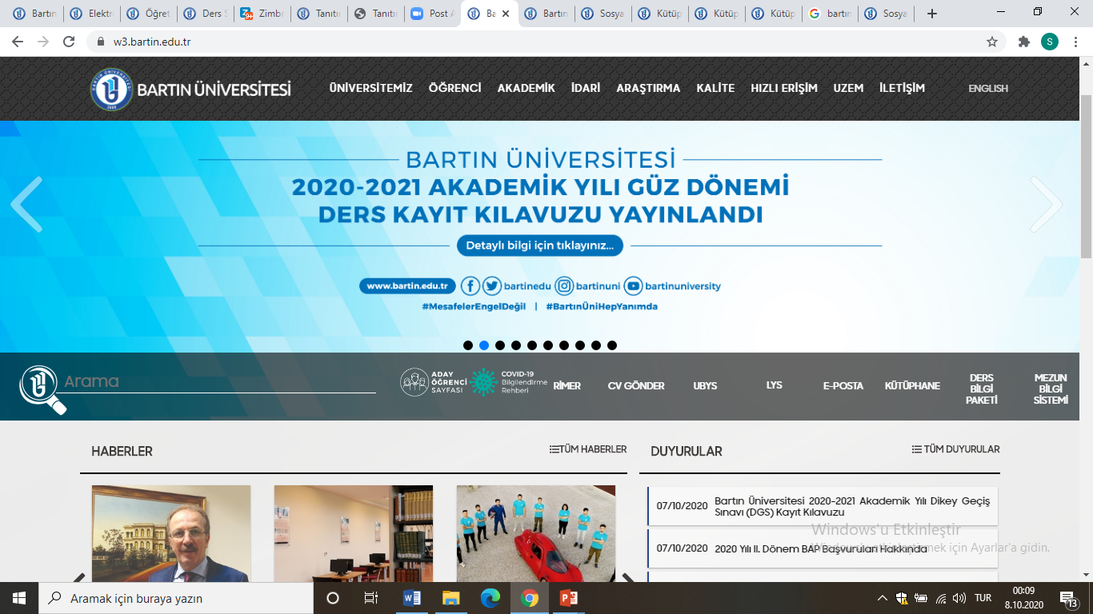
RİMER (Rektörlük İletişim Merkezi)
Rektörlük İletişim Merkezinin (RİMER) üst yönetime ulaşmayı sürekli açık tutmak, şikâyet, görüş ve önerilere hızlı çözüm üretebilmek adına faaliyet gösteren bir uygulama.
RİMER sadece bir şikâyet hattı değil, aynı zamanda öneri ve özellikle de memnuniyetlerin geri bildirimi konusunda kullanılması öngörülen bir iletişim kanalıdır.

Slide 47
RİMER (Rektörlük İletişim Merkezi)
RİMER nedir?
Bartın Üniversitesi Rektörlük İletişim Merkezi (RİMER), yönetim ile üniversite mensupları arasındaki iletişim kanallarını Bu internet bağlantısı üzerinden kişisel bilgiler dosürekli açık tutmak ve Rektörlüğe müracaatların 24 saat gerçekleşmesini mümkün kılmak amacıyla kurulmuş bir sistemdir. RİMER ile şikâyet, talep, görüş ve öneriler web sitesi üzerinden oluşturulan panelden kolayca iletilebilir.
RİMER’de müracaat nasıl yapılır?
RİMER üzerinden elektronik olarak yapılan başvurular Bartın Üniversitesi resmi internet sayfası www.bartin.edu.tr üzerinden RİMER sekmesine tıklayarak gerçekleştirilebilir. ldurularak, konu belirtilip mesajın içeriği oluşturulabilir. Oluşturulan panelin sonundaki doğrulama kodu girildikten sonra mesaj gönderilebilmektedir.
RiMER’de yapılan müracaatlar ne zaman sonuçlanır?
RİMER üzerinden yapılan müracaatlar yönetim kanallarına ulaştırıldıktan sonra en kısa sürede geri dönüş gerçekleştirilebilmektedir.

Slide 48
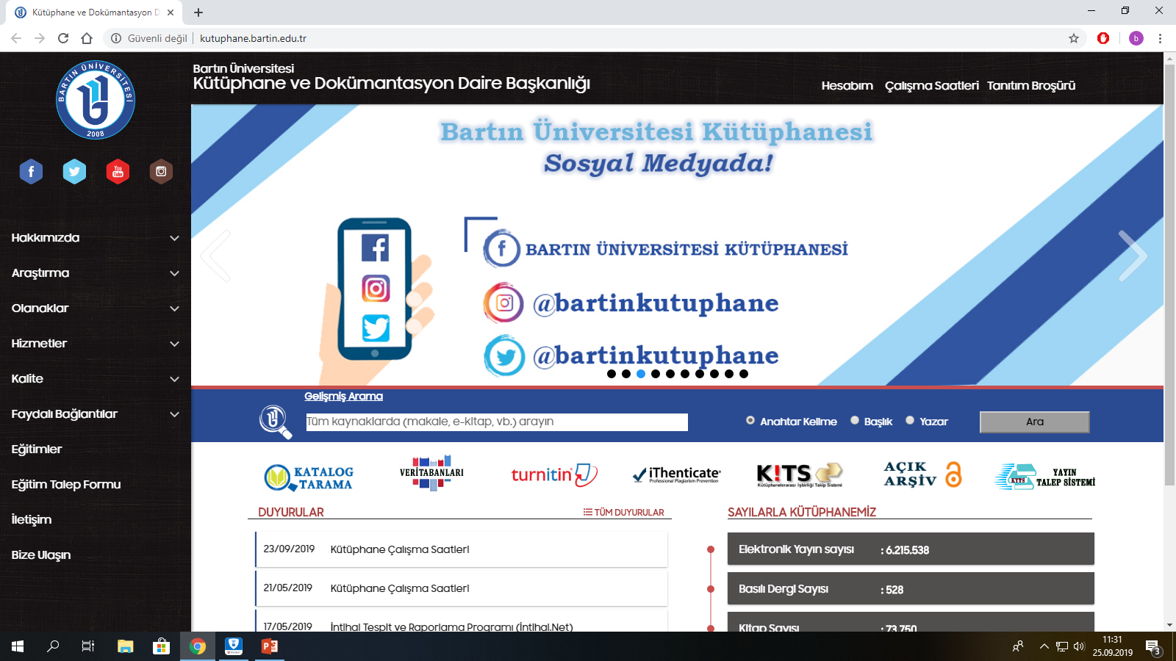
BİZE ULAŞIN SAYFALARI
Birim web sayfalarında iletişimi güçlendirmek amacıyla kurulmuştur.

Slide 49
ANKETLER
Bartın Üniversitesi Kalite Koordinatörlüğü Ölçme Değerlendirme Alt Birimi tarafından aralık ayında Öğrenci Memnuniyet Anketi ve her ders dönemi sonunda da Ders Değerlendirme Anketi yapılmaktadır.
Memnuniyet anketi öğrencilerin Üniversite hakkındaki memnuniyet düzeylerini ölçmek için yapılan 4 alt bileşenden oluşan bir ankettir. Bunlar:
Akademik Yeterlilikler
Sosyal Etkinlikler ve Öğrenci Kulüplerinin yeterliliği
Kampüs ve Yaşam Alanları
Yönetim, İdari Birimler ve Öğrenci İlişkileri
Ayrıca dönem sonunda Felsefe Bölümü Öğrenci Memnuniyet Anketi uygulanmaktadır.

Slide 50
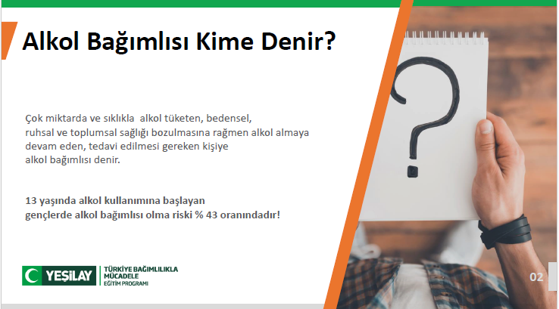
ALKOL BAĞIMLILIĞI

Slide 51
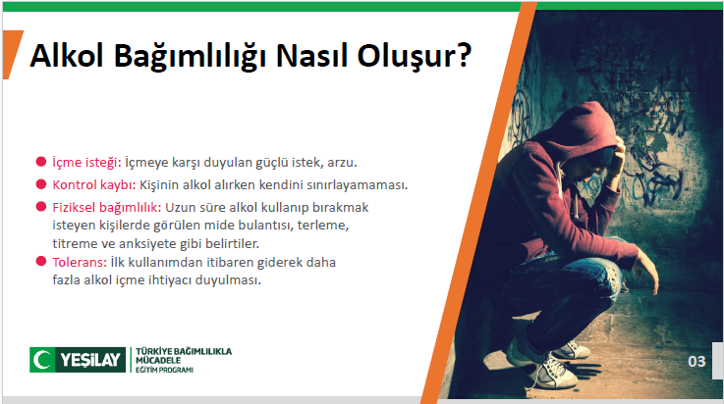
ALKOL BAĞIMLILIĞI

Slide 52
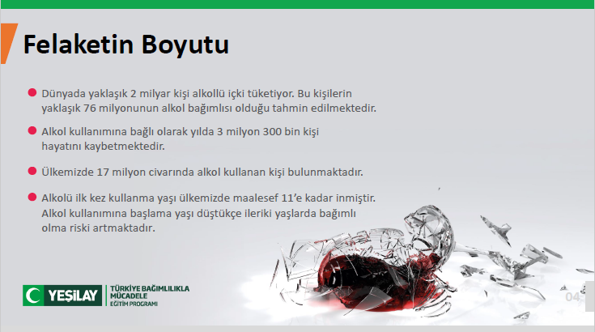
ALKOL BAĞIMLILIĞI

Slide 53

TÜTÜN BAĞIMLILIĞI

Slide 54
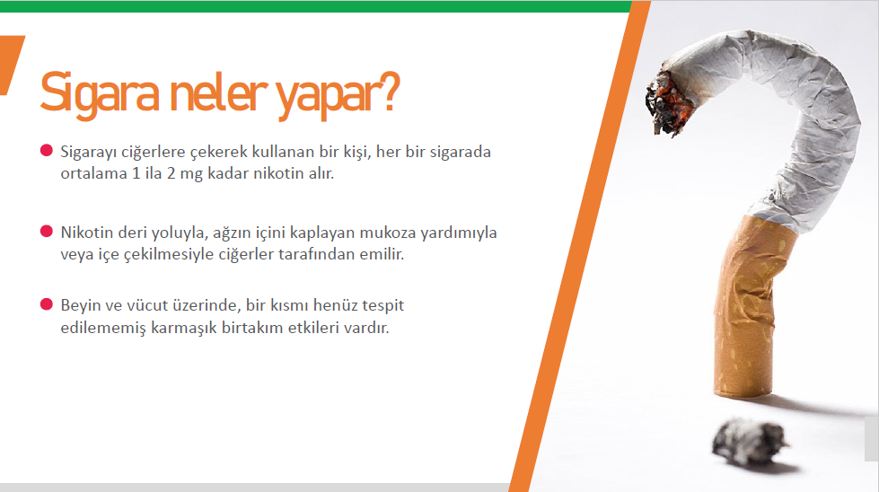
TÜTÜN BAĞIMLILIĞI

Slide 55

TÜTÜN BAĞIMLILIĞI

Slide 56

UYUŞTURUCU BAĞIMLILIĞI

Slide 57

UYUŞTURUCU BAĞIMLILIĞI

Slide 58
TEŞEKKÜR EDERİZ!

